Slide 1
Rolbeschrijving Werkbegeleider en Coach
Pantar

Slide 2
Waar zijn we naar op weg?
Werk
Mens
Werken met een team van mensen
Leuk werk met leuke partners
Aandacht voor het individu
Creëren veilige werk- en leeromgeving
Focus op ontwikkeling of duurzame inzetbaarheid
Pantar als sociale partner
Eerlijke prijzen voor echt werk
Altijd een actie(plan)
Werkbegeleider
Groepsleider
Werkinstructie
Werkverdeling
Leren met werk
Dagelijkse gezicht
Werkafspraken
Coach
Individuele begeleider
Loopbaanplan
Sociale kaart
Match mens & werk
Coach in gedrag
Werkgeverstaken
In-, door-, uitstroom
Notes:
Zijn ooit zo vertrokken, aantal zaken in het primaire proces moeten we nog oplossen
Hard gewerkt door de projectgroep, laatste stuk gaan we jullie meenemen
Disclaimer: ook hierin hebben we elkaar nodig en is ook nog niet alles in beton gegoten!

Slide 3
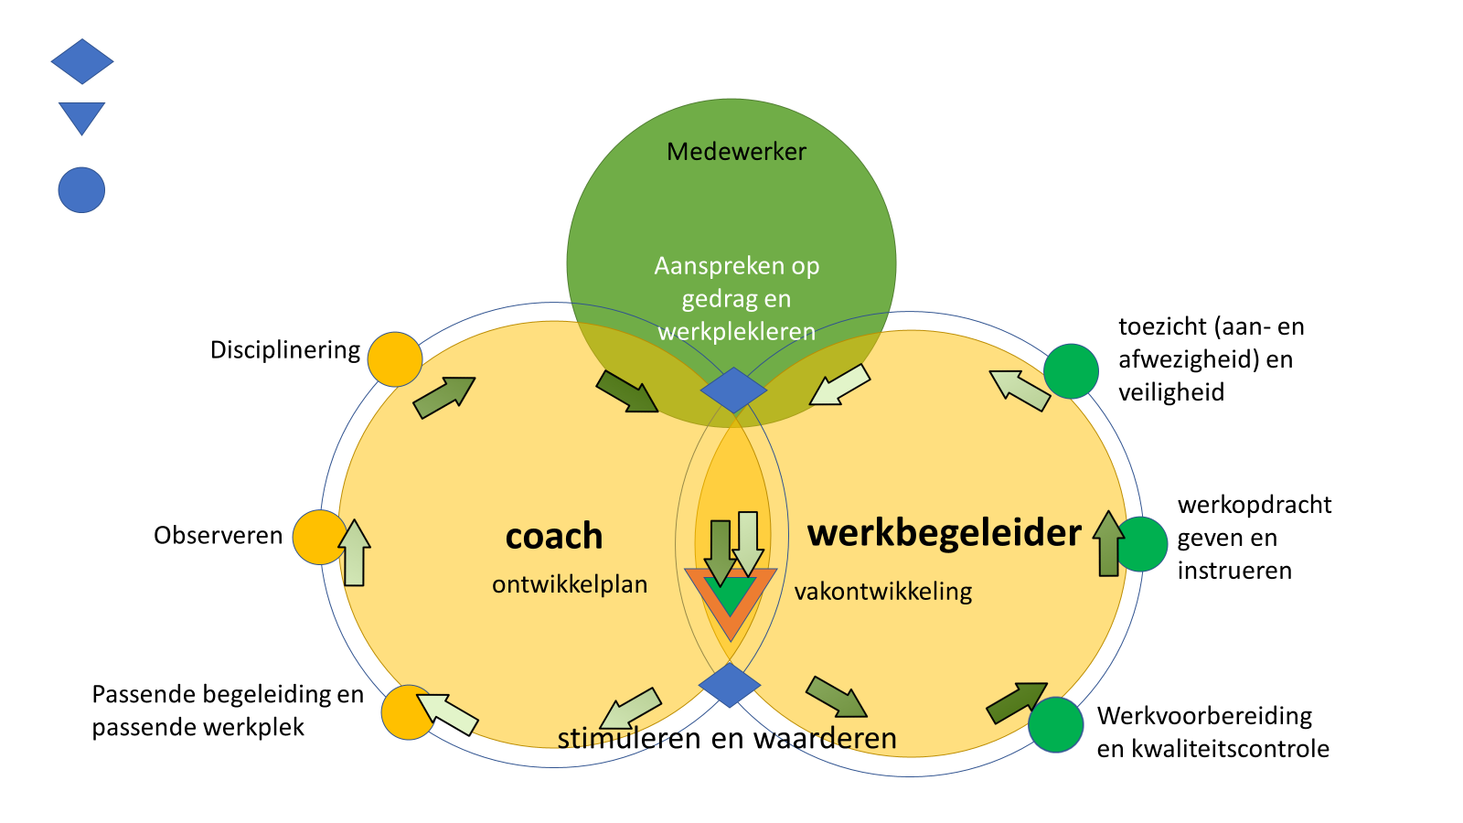
Hoe kijken we naar de samenhang

Slide 4
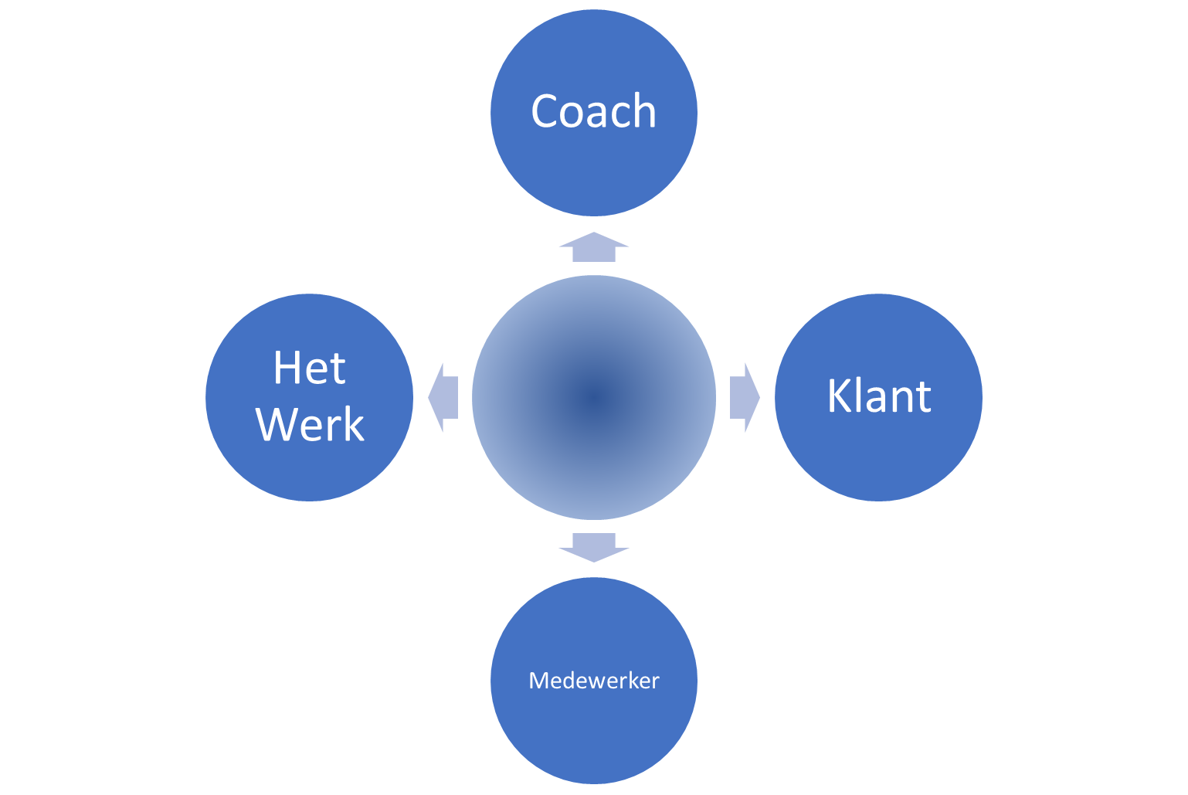

Werkbegeleider
Kwaliteitsbeheer
Indien nodig aanspreekpunt voor de klant
Klantmanagement
Algemeen
Voert regie op de uitvoering in het werk en bewaakt de afspraken per opdracht/opdrachtgever
Caseload 30 tot 60
Begeleiding & Ontwikkeling
Dagelijkse aanspreekpunt voor medewerkers
Vak(ontwikkeling), leren in de praktijk
Werken in een team
Goede inzet van medewerkers op werk
Afstemming middelen & materialen
Vertalen opdracht naar de juiste instructie
Verantwoordelijk voor de planning van de medewerkers en het werk
Verlof en verzuimregistratie
Relatiebeheer
Vakinhoudelijk gesprekspartner

Slide 5
Coach
Instroom
Door- en terugstroom
Uitstroom
Intake, sociale kaart
Loopbaanplan (Duurzame inzetbaarheid of Ontwikkeling)
Veilige start
Juiste persoon op de juiste plek
Interne plaatsingen
Op tijd voorbereiden medewerker
Aansluiting maken met netwerk
Verbinding met jobcoach
Algemeen
Integraal ontwikkelmanagement
Caseload 50 tot 100
Werkgeverstaken
Instroom (in beeld krijgen, het beeld delen)
Na plaatsing (Loopbaanplan opstellen)
Continue (afspraken, acties & werkgeverstaken)
Door- en terugstroom (Loopbaanplan bijstellen)
Uitstroom (binnen Pantar, duurzaam & voorbereiden extern)
Reis van onze medewerker

